Slide 1
Sonnengold Solutions GmbH
Consulting 2023; DHBW Karlsruhe

Slide 2
A01: Unternehmensgründung

Slide 3
A02: Unternehmensleitbild & CI

Slide 4
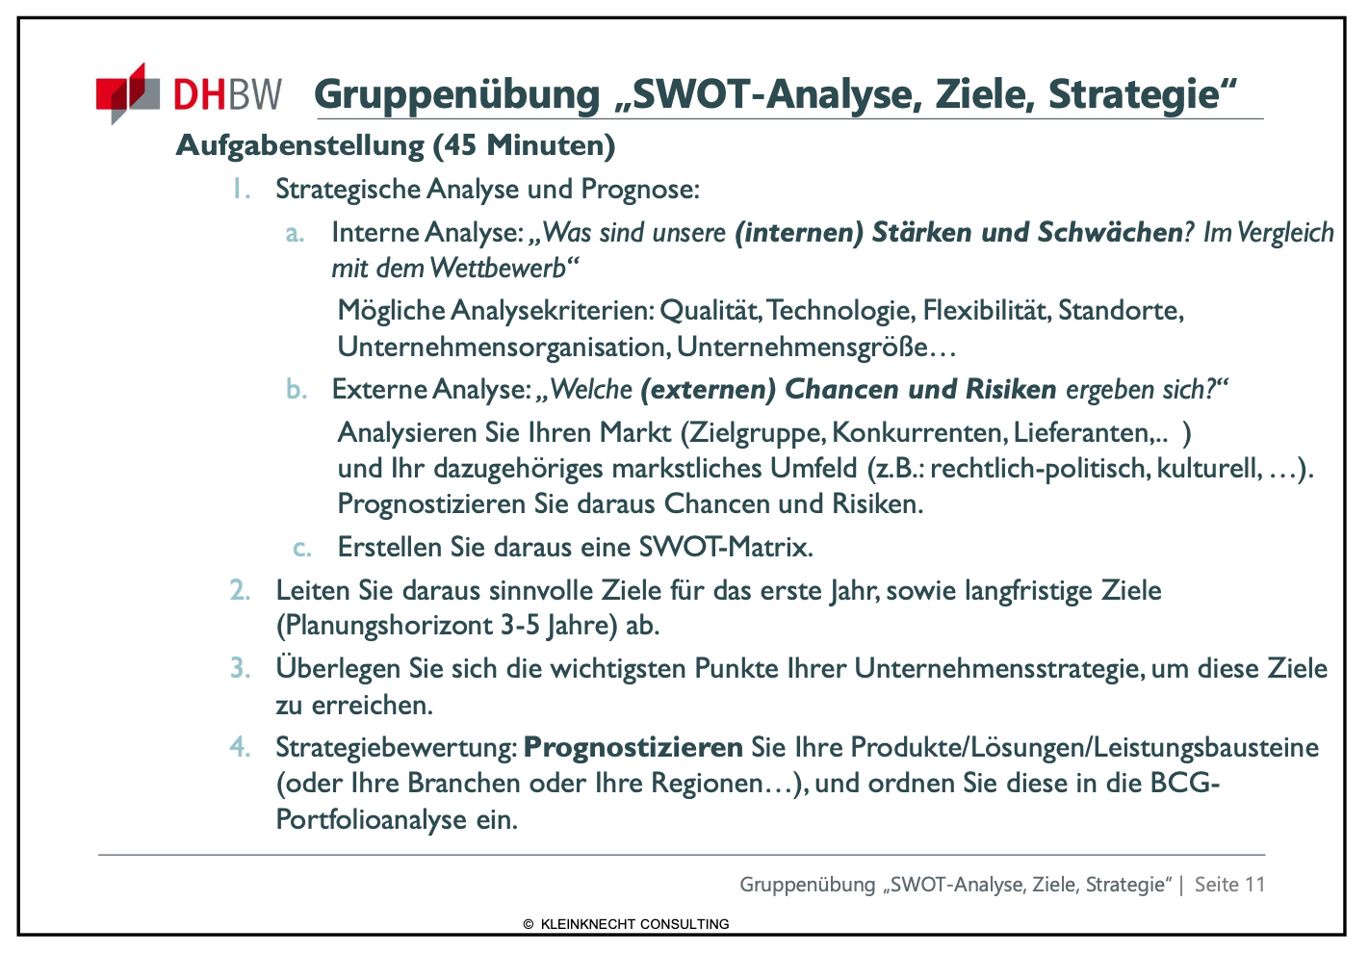
A03: Analyse, Ziele, Strategie

Slide 5
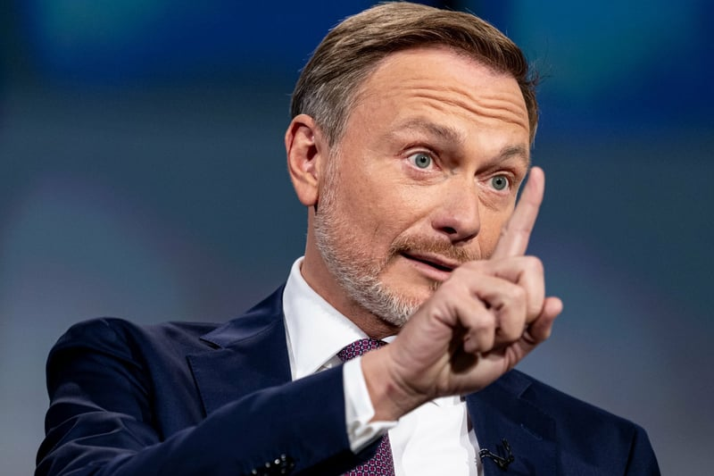
Strategische Analyse & Prognose
SWOT | Chancen | Risiken
Intern | Technologische Expertise in erneuerbaren Energien Maßgeschneiderte Lösungen Qualität und Zuverlässigkeit der Dienstleistungen Flexible Matrix-Organisationsstruktur Gutes Kundenfeedback und hohe Kundenzufriedenheit | Begrenzte Unternehmensgröße im Vergleich zu etablierten Wettbewerbern Abhängigkeit von Lieferanten für Technologiekomponenten Notwendigkeit einer verbesserten Markenbekanntheit
Extern | Wachsendes Interesse an erneuerbaren Energien und Nachhaltigkeit Gesetzliche Anreize und Subventionen für erneuerbare Energieprojekte Erweiterung der Zielgruppen aufgrund des steigenden Umweltbewusstseins | Wettbewerbsdruck von etablierten Unternehmen Fluktuation in staatlicher Förderungspolitik Wirtschaftliche Unsicherheit und Finanzierungsherausforderungen (vor allem im öffentlichen Sektor)
Kein Geld

Slide 6
Ziele
Erstes Jahr:
Kundengewinnung von 3 Großkunden
Erhöhung von Kundenzufriedenheit auf 90%
Erschließung von neuen Regionalen Märkten
Langfristige Ziele:
Marktführerschaft in unseren regionalen Märkten
Europaexpansion
Entwicklung innovativer Technologien und Patentschutz

Slide 7
Unternehmensstrategie zur Zielerfüllung
Kundenzentrierung:
Anpassen an spezifische Anforderungen der Kunden
Konzentrieren auf Kundenzufriedenheit
Innovation:
Forschung und Entwicklung für innovative Technologien
Umsetzung in marktfähigen Produkten
Expansion:
Präsenz in neuen Regionen ausbauen
Internationale Märkte erschließen
Nachhaltigkeit:
umweltfreundliche Geschäftspraktiken
Notes:
1: durch aktives Kundenfeedback und verbessertes Relationship Management langfristige Kundenbeziehungen aufbauen
2: Wettbewerbsfähigkeit stärken
3:anpassen an locale marktbedingungen, Geschäftswachstum vorantreiben, bilden von Partnerschaften
4: soziale Verantwortung, ökologichen Fußabdruck minimieren, gesellschaftlichen Mehrwert steigern

Slide 8
Strategiebewertung 📊
Software: Unsere innovative Software ist bereits jetzt ein Star ⭐️, da es im Markt einzigartig ist und bisher ungewohnte Möglichkeiten der Material Kalkulation abgestimmt auf Großunternehmen bietet.
Implementierung der Solaranlagen: Wir bieten außerdem einen Service zum Bau der Solaranlagen an, dieser ist momentan jedoch ein Questionmark ❓, da hier eine hohe Konkurrenz herrscht. Wir rechnen aber mit einem Anstieg zum Star, denn die Integration mit unserer Software ist einzigartig.
Vor allem im 🇩🇪 Markt rechnen wir mit einer guten Annahme und starkem Wachstum 📈
Marktwachstum | Question Marks ❓ | Stars ⭐️
 | Implementierung der Solaranlagen: Bau der geplanten Solaranlagen | Kalkulation-Software: Berechnung der benötigten Solaranlagen und des Baumaterials wie Stützen, Kabel und Transformer
 | Poor Dogs 📉🐕 | Cash Cows 💰🐄
 | - | -
 | Relativer Marktanteil

